Slide 1
^{activiteitenagenda} ^{Bezoekers}
^{registreren in Olifantenpaadje}
1

Slide 2
Waarom deden we dit maar weer?
Om te kunnen zien hoe we er voor staan
Verantwoording, o.a.
Jaarverslag
BibliotheekMonitor
Subsidieverantwoording gemeente
Certificering
Producten/Dienstencatalogus, Maatsch. Effecten monitor, IDO
Van 4 miljoen leden naar 8 miljoen betrokken bezoekers
2

Slide 3
FO maakt Joomla artikel
Getoond in activiteitenagenda op de website van de betreffende bibliotheek
Aanmelding nodig? FO maakt aanmeldformulier in Joomla>EventBooking
De link wordt vervolgens in het artikel van de vorige stap gezet
Betaling via iDeal is evt mogelijk
Registratie: FO maakt evenement aan in TicketWise
Event wordt aangemaakt in ticketwise
Digitale inclusie? Aanmaken activiteit in G!DS door FO
Bezoekers(aantallen) worden door FO via TicketWise Kassa geregistreerd voor elk event
Wordt getoond op landelijke website hetinformatiepunt.nl
IDO: registreren bezoekers
Gedetailleerde bezoekersregistratie via Outputregistratietool
FO vult MarCom formulier in
MarCom maakt de activiteit aan in de (Activiteiten-) OP-shop
Aanmelden, agenda-functionaliteiten e.d. zijn mogelijk
Betaling via iDeal is evt mogelijk
Digitale inclusie? Aanmaken activiteit in G!DS
Bezoekers(aantallen) worden door FO via OP-shop Kassa geregistreerd voor elk event
Wordt getoond op landelijke website hetinformatiepunt.nl
IDO: registreren bezoekers
Gedetailleerde bezoekersregistratie via Outputregistratietool
Alle benodigde info staat in het ingevulde formulier
Minder stappen voor FO
3

Slide 4
Bezoekers registreren
Bezoekers die zich hebben aangemeld via de website
Bezoekers die zich niet vooraf hebben aangemeld
Persoonlijk registreren aan de balie
Bezoekers anoniem registreren
4

Slide 5
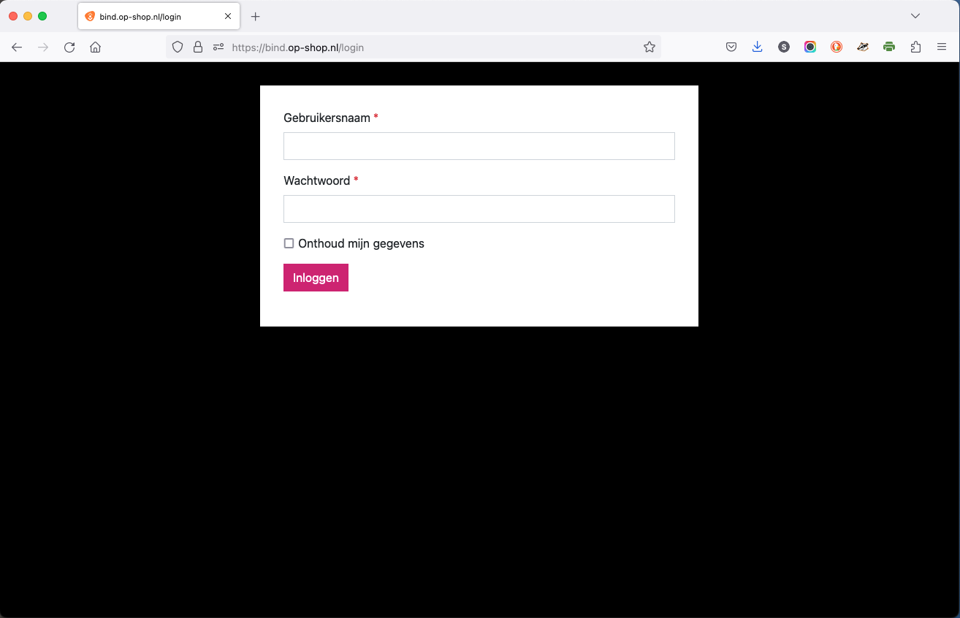
Inloggen
https://bind.op-shop.nl/login
Per vestiging is er een inlog beschikbaar. Dit is dezelfde inlog als voor Xafax.
5

Slide 6
Bezoekers registreren
Als bezoekers zich vooraf aangemeld hebben via de website kun je de bezoekers registeren als de activiteit plaats vindt of heeft plaatsgevonden. Dit worden registraties genoemd in Olifantenpaadje.
Om deze registraties te kunnen vastleggen moet je ingelogd zijn in de shop en ga je naar het menu ‘Dashboard’. (bovenin het scherm)
Daarna scrol je naar beneden naar ‘Recente Reserveringen’.
6

Slide 7
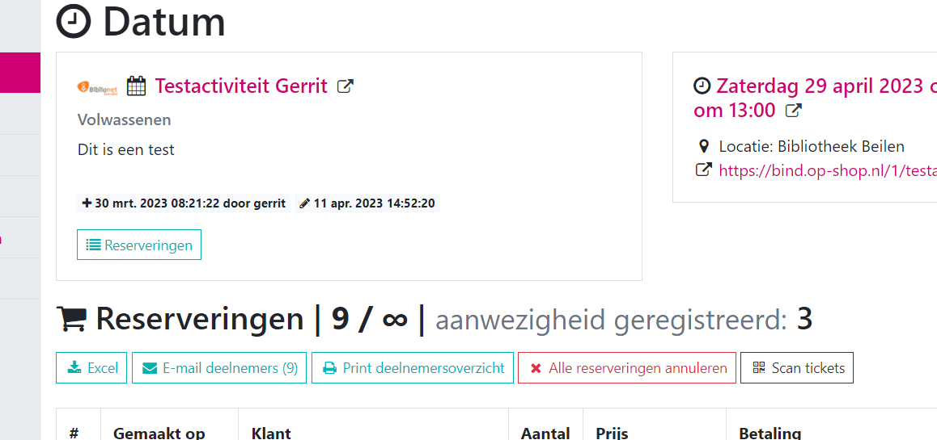
Bezoekers registreren
Om te registreren klik je op de datum (met roze letters) van jouw activiteit.
In het volgende scherm klik je op de knop ‘Reserveringen’.
7

Slide 8
Bezoekers registreren
Klik op het oogje achter de aanmelding die je wilt registreren
8

Slide 9
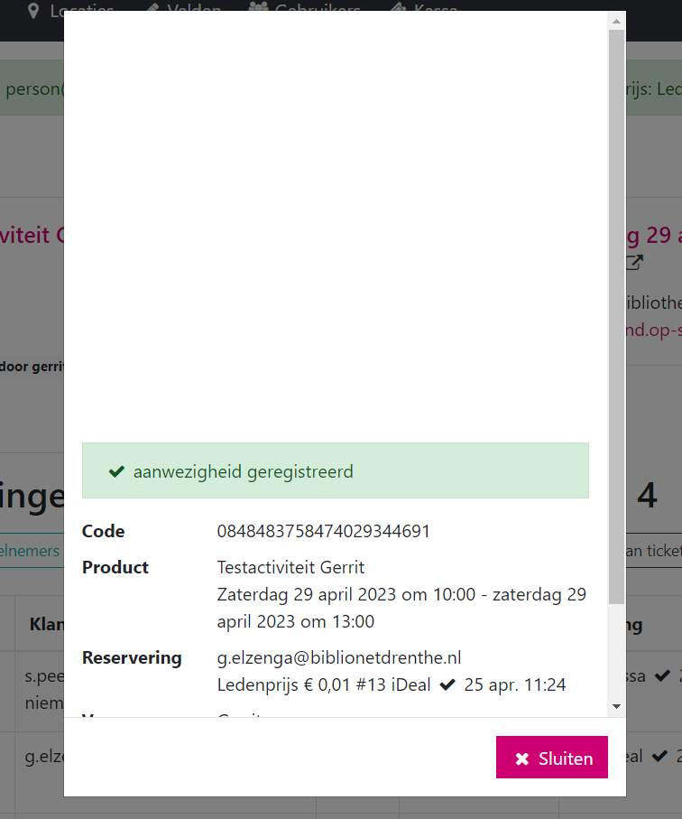
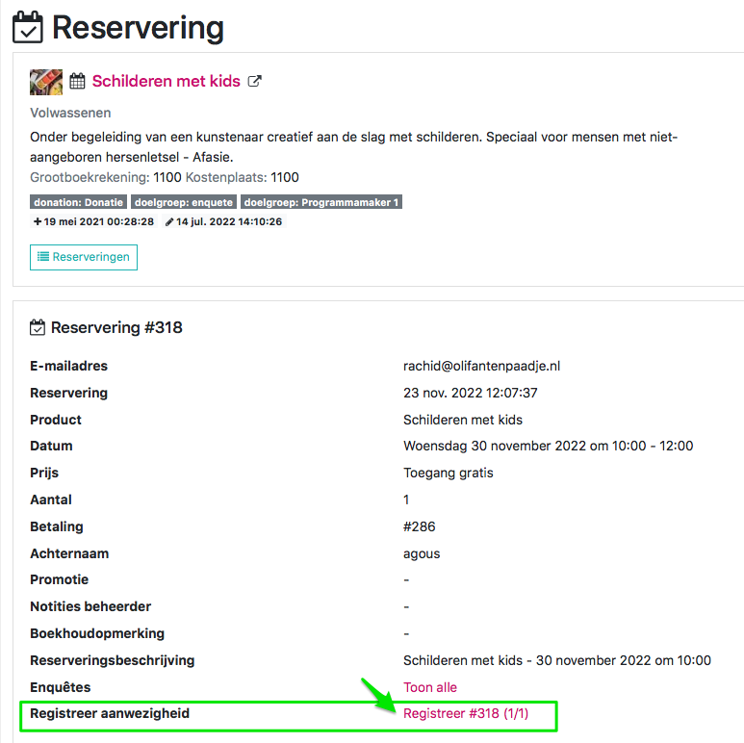
Bezoekers registreren
Daarna klik je onderaan op 'Registreer'.
9

Slide 10
QR-code scannen
Met name bij betaalde activiteiten is het soms handig om bezoekers te vragen hun ticket uitgeprint of op een smartphone mee te nemen. Je kunt dan de QR-code op het ticket scannen via je smartphone of webcam.
Je zoekt dan de betreffende activiteit op en klikt boven het lijstje met reserveringen op de knop ‘Scan tickets’:
Je moet dan wel in de webbrowser toestemming geven om de camera te gebruiken. Vervolgens scan je de codes met je telefoon of de webcam.
10

Slide 11
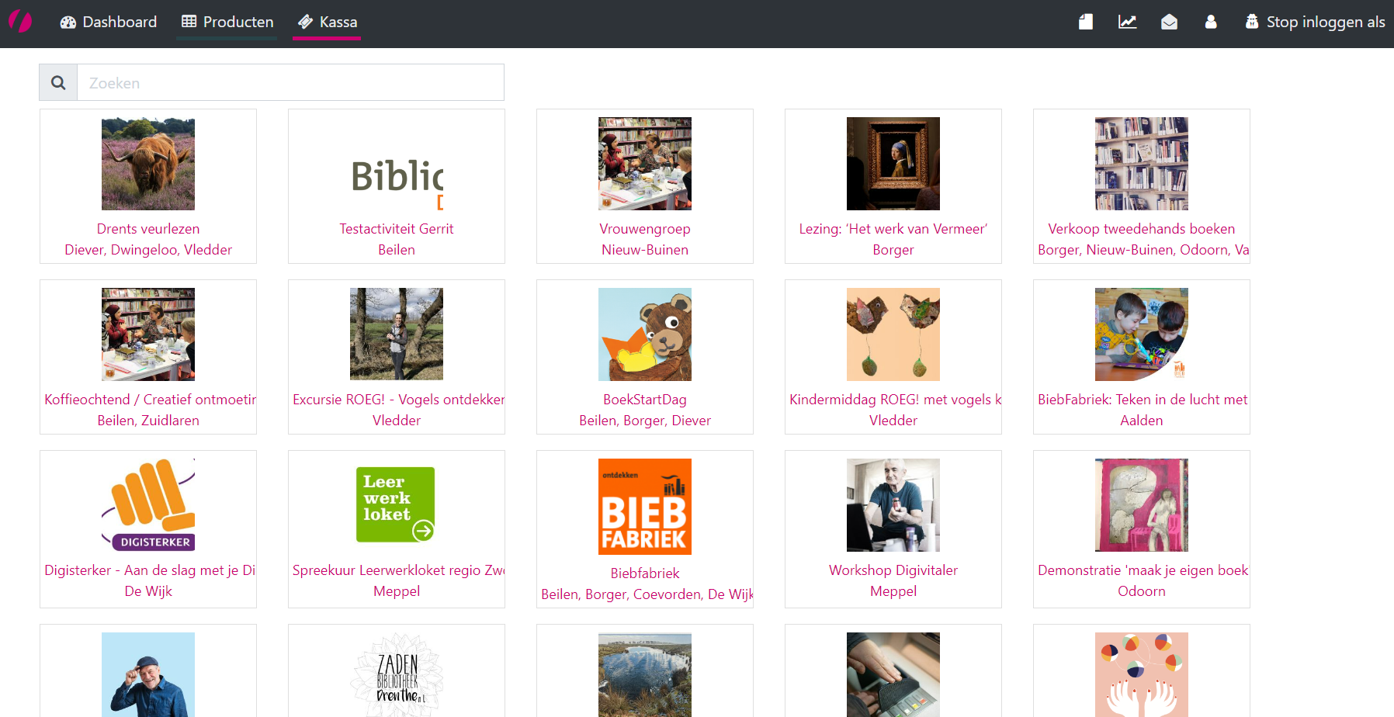
Bezoekers registreren aan de balie
Als een bezoeker zich niet vooraf heeft ingeschreven, kun je deze aan de balie inschrijven. Hiervoor ga je naar het menu Kassa.
11

Slide 12
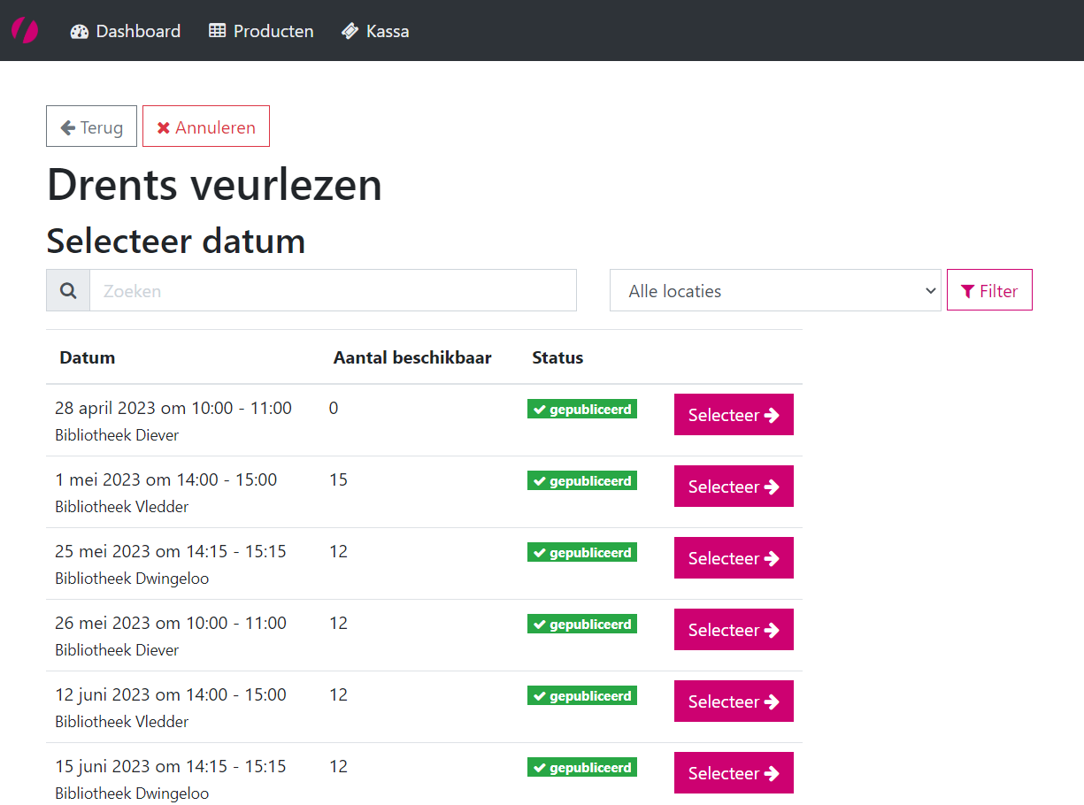
Bezoekers registreren
Vervolgens zoek je de betreffende activiteit en klik je op Selecteer
12

Slide 13
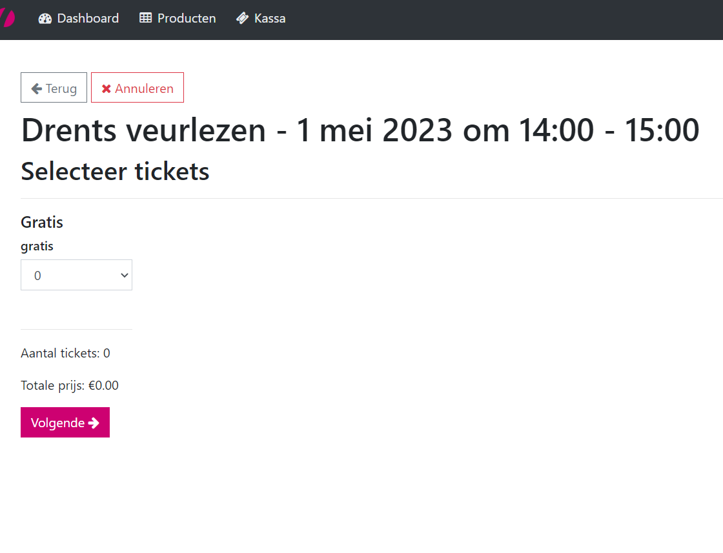
Bezoekers registreren
Kies het aantal ‘tickets’ dat je wilt registreren en klik op Volgende
13

Slide 14
Bezoekers registreren
In het volgende scherm vul je de gegevens van de klant in en klik op Bevestig reservering. Als het om anonieme bezoekers gaat kun je ook de gegevens (naam en mailadres) van je vestiging invoeren.
Daarna moet je de bezoekers nog daadwerkelijk registeren (inchecken) en dat kun je doen op de wijze zoals hiervoor is beschreven.
14

Slide 15
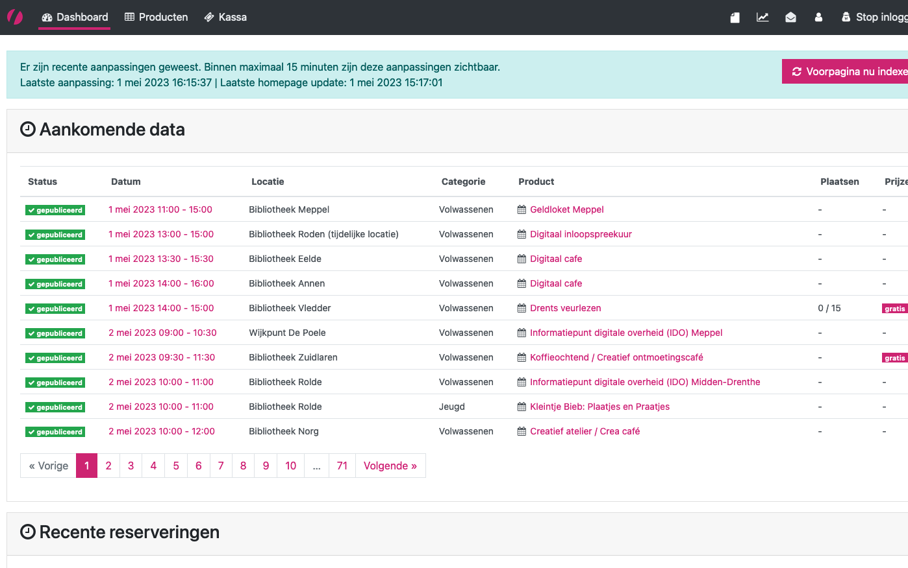
Bezoekers anoniem registreren
Je kunt ook achteraf bezoekers anoniem toevoegen, bijvoorbeeld als je een inloopspreekuur hebt gehad en je alleen het aantal wil registreren.
Je klikt dan in het Dashboard op de datum van de activiteit waarvoor je de bezoekers wilt registreren
15

Slide 16
Bezoekers registreren
Geef vervolgens het aantal deelnemers aan door op het middelste veld met het cijfer 1 te klikken en het aantal te selecterennen vervolgens te klikken op de knop Anonieme deelnemers toevoegen.
LET OP: als deze knoppen niet worden getoond, is er geen prijs gekoppeld (al is deelname gratis, in dat geval zou een prijs van €0 moeten worden gekoppeld bij het aanmaken van de activiteit). Neem in dat geval even contact op met de afdeling Marcom om de activiteit van een prijs te voorzien.
16

Slide 17
Vragen?
Stel ze gerust!
We zetten deze sessie ook op intranet en organiseren in november nog 2 online vragenuurtjes (via Teams)
De handleiding en scherm-video zijn ook te vinden via biblionetdrenthe.nl/instructiewise
17

